Slide 1

Support Vector Machines

Slide 2
Tópicos da Aula
01
Motivações
Porque aplicar algoritmos de Redes Neurais
02
Representação do Modelo
Definindo matematicamente o algoritmo
03
Forward Propagation
Comportamento da Rede do input ao output
04
Funções Não-Lineares
Aplicando Redes Neurais em problemas não-lineares

Slide 3
Tópicos da Aula
05
Classificação Multiclasse
Como o algoritmo pode identificar múltiplas classes
06
Função Custo
Definindo algoritmo para quantificar o custo do modelo
07
Back Propagation
Calculando as derivadas parciais para otimizar a função custo
08
Vetorização de Parâmetros
Preparando formato adequado para algoritmos de otimização

Slide 4
Tópicos da Aula
09
Grerrosadient Checking
Verificando legitimidade do Back Propagation
10
Inicialização dos Parâmetros
Como definir o primeiro treinamento
11
Resumo Geral
Pipeline de um treinamento com Redes Neurais

Slide 5

Filosofia do Modelo

Slide 6
Motivação
Em alguns casos, aplicar SVM pode ser uma maneira mais clara e precisa de se chegar a um algoritmo de boa performance, principalmente tratando-se de funções não-lineares.
Antes de definir alguns números importantes para o modelo, vamos relembrar algumas situações já enfrentadas…

Slide 7
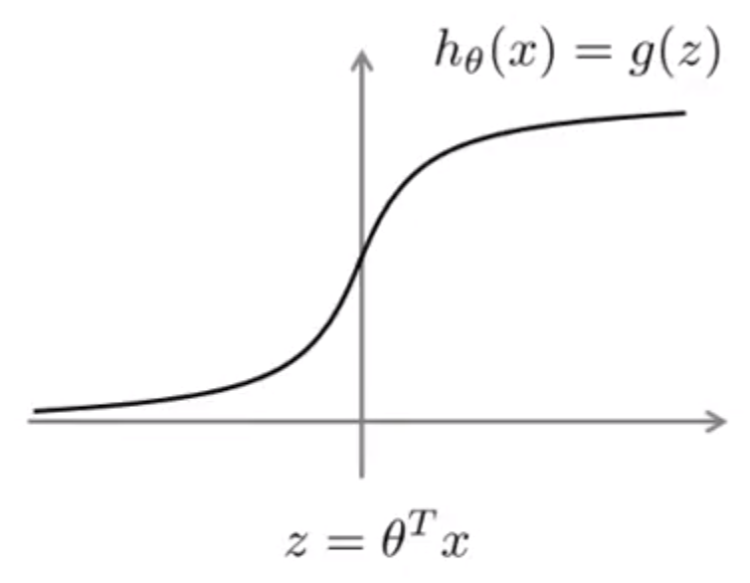





Regressão Logística: Conceitos
$$h_{θ}(x)=\frac{1}{1+e^{−θ^{T}x}}$$
Função de ativação sigmoidal
$$1$$
$$0$$
$$θ^{T}x$$
$$θ^{T}x$$
Se $y=1$, queremos que $h_{θ}\left(x\right)≈1→θ^{T}x≫0$
Se $y=0$, queremos que $h_{θ}\left(x\right)≈0→θ^{T}x≪0$

Slide 8
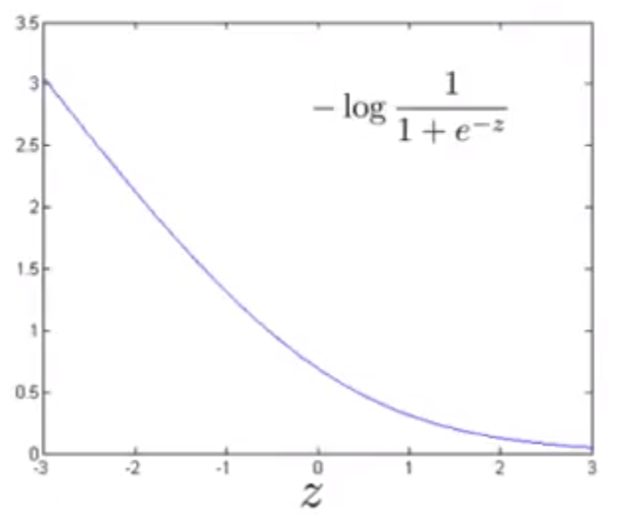
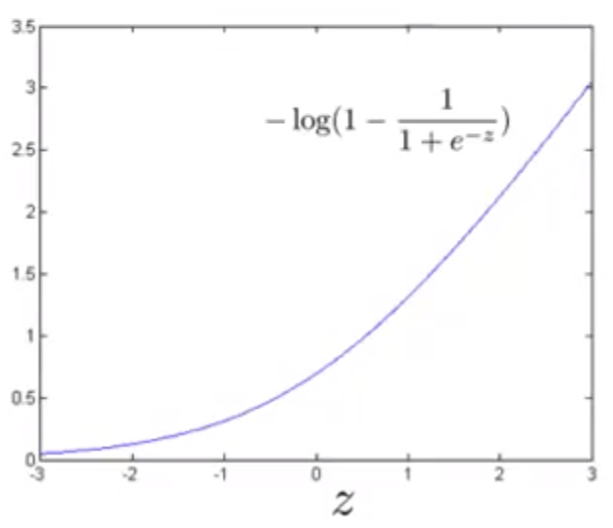



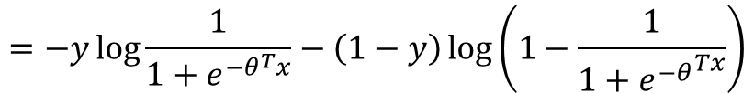

Regressão Logística: Função Custo
$$Custo de uma amostra→−\left(y\log{h_{θ}\left(x\right)}+\left(1−y\right)\log\left(1−h_{θ}\left(x\right)\right)\right)$$
$$=−y\log{\frac{1}{1+e^{−θ^{T}x}}−\left(1−y\right)\log\left(1−\frac{1}{1+{e^{−θ}}^{Tx}}\right)}$$
$$0$$
$$0$$
Se $y=1→$ $θ^{T}x≫0$
Se $y=0→$ $θ^{T}x≫1$

Slide 9




Função Custo: uma outra definição
$$Custo de uma amostra→−\left(y\log{h_{θ}\left(x\right)}+\left(1−y\right)\log\left(1−h_{θ}\left(x\right)\right)\right)$$
$$=−y\log{\frac{1}{1+e^{−θ^{T}x}}−\left(1−y\right)\log\left(1−\frac{1}{1+{e^{−θ}}^{Tx}}\right)}$$
$$0$$
Se $y=1→$ $θ^{T}x≫0$
Se $y=0→$ $θ^{T}x≫1$
$$cost_{1}(z)$$
$$cost_{0}(z)$$

Slide 10
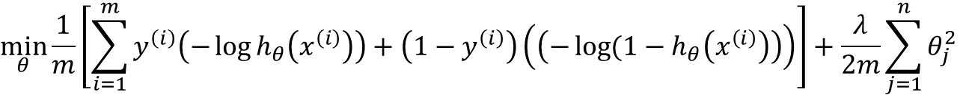


Support Vector Machine
Regressão Logística:
$$\min_{θ}{\frac{1}{m}\left[\sum_{i=1}^{m}{y^{\left(i\right)}\left(−\log{h_{θ}\left(x^{\left(i\right)}\right)}\right)+\left(1−y^{\left(i\right)}\right)\left(\left(−\log{(1−h_{θ}\left(x^{\left(i\right)}\right)}\right)\right)}\right]+\frac{λ}{2m}\sum_{j=1}^{n}{θ_{j}^{2}}}$$
$$\frac{1}{1+e^{−θ^{T}x}}$$
$$\frac{1}{1+e^{−θ^{T}x}}$$

Slide 11




Support Vector Machine
Regressão Logística:
$$\min_{θ}{\frac{1}{m}\left[\sum_{i=1}^{m}{y^{\left(i\right)}\left(−\log{h_{θ}\left(x^{\left(i\right)}\right)}\right)+\left(1−y^{\left(i\right)}\right)\left(\left(−\log{(1−h_{θ}\left(x^{\left(i\right)}\right)}\right)\right)}\right]+\frac{λ}{2m}\sum_{j=1}^{n}{θ_{j}^{2}}}$$
Se $y=1→$ $θ^{T}≫0$
Se $y=0→$ $θ^{T}≫1$
$$cost_{1}(z)$$
$$cost_{0}(z)$$

Slide 12
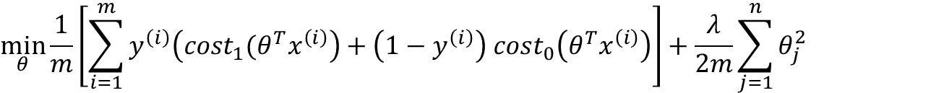
Support Vector Machine
Regressão Logística:
$$\min_{θ}{\frac{1}{m}\left[\sum_{i=1}^{m}{y^{\left(i\right)}\left(−\log{h_{θ}\left(x^{\left(i\right)}\right)}\right)+\left(1−y^{\left(i\right)}\right)\left(\left(−\log{(1−h_{θ}\left(x^{\left(i\right)}\right)}\right)\right)}\right]+\frac{λ}{2m}\sum_{j=1}^{n}{θ_{j}^{2}}}$$
Support Vector Machine:
$$\min_{θ}{\frac{1}{m}\left[\sum_{i=1}^{m}{y^{\left(i\right)}\left(cost_{1}(θ^{T}x^{\left(i\right)}\right)+\left(1−y^{\left(i\right)}\right) cost_{0}\left(θ^{T}x^{\left(i\right)}\right)}\right]+\frac{λ}{2m}\sum_{j=1}^{n}{θ_{j}^{2}}}$$
$$\min_{μ}{{\left(μ−5\right)}^{2}+1→μ=5}$$
Vamos reescrever a função sem alterar seu valor
$$\min_{μ}{10{\left(μ−5\right)}^{2}+10→μ=5}$$

Slide 13





Support Vector Machine
Regressão Logística:
$$\min_{θ}{\frac{1}{m}\left[\sum_{i=1}^{m}{y^{\left(i\right)}\left(−\log{h_{θ}\left(x^{\left(i\right)}\right)}\right)+\left(1−y^{\left(i\right)}\right)\left(\left(−\log{(1−h_{θ}\left(x^{\left(i\right)}\right)}\right)\right)}\right]+\frac{λ}{2m}\sum_{j=1}^{n}{θ_{j}^{2}}}$$
$$A$$
$$B$$
Support Vector Machine:
$$\min_{θ}{\frac{1}{m}\left[\sum_{i=1}^{m}{y^{\left(i\right)}\left(cost_{1}(θ^{T}x^{\left(i\right)}\right)+\left(1−y^{\left(i\right)}\right) cost_{0}\left(θ^{T}x^{\left(i\right)}\right)}\right]+\frac{λ}{2m}\sum_{j=1}^{n}{θ_{j}^{2}}}$$
Baseado na importância para cada termo
$$C=\frac{1}{λ}$$
$$A+λB$$
$$CA+B$$

Slide 14
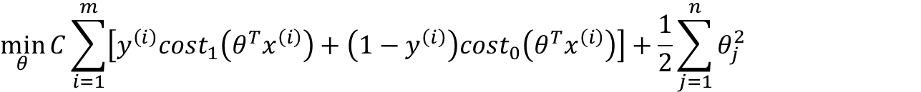
Support Vector Machine
Regressão Logística:
$$\min_{θ}{\frac{1}{m}\left[\sum_{i=1}^{m}{y^{\left(i\right)}\left(−\log{h_{θ}\left(x^{\left(i\right)}\right)}\right)+\left(1−y^{\left(i\right)}\right)\left(\left(−\log{(1−h_{θ}\left(x^{\left(i\right)}\right)}\right)\right)}\right]+\frac{λ}{2m}\sum_{j=1}^{n}{θ_{j}^{2}}}$$
$$A$$
$$B$$
Support Vector Machine:
$$\min_{θ}{\frac{1}{m}\left[\sum_{i=1}^{m}{y^{\left(i\right)}\left(cost_{1}(θ^{T}x^{\left(i\right)}\right)+\left(1−y^{\left(i\right)}\right) cost_{0}\left(θ^{T}x^{\left(i\right)}\right)}\right]+\frac{λ}{2m}\sum_{j=1}^{n}{θ_{j}^{2}}}$$
$$\min_{θ}{C\sum_{i=1}^{m}{\left[y^{\left(i\right)}cost_{1}\left(θ^{T}x^{\left(i\right)}\right)+\left(1−y^{\left(i\right)}\right)cost_{0}\left(θ^{T}x^{\left(i\right)}\right)\right]}+\frac{1}{2}\sum_{j=1}^{n}{θ_{j}^{2}}}$$

Slide 15
Support Vector Machine
Regressão Logística:
$$\min_{θ}{\frac{1}{m}\left[\sum_{i=1}^{m}{y^{\left(i\right)}\left(−\log{h_{θ}\left(x^{\left(i\right)}\right)}\right)+\left(1−y^{\left(i\right)}\right)\left(\left(−\log{(1−h_{θ}\left(x^{\left(i\right)}\right)}\right)\right)}\right]+\frac{λ}{2m}\sum_{j=1}^{n}{θ_{j}^{2}}}$$
$$A$$
$$B$$
Support Vector Machine:
$$\min_{θ}{\frac{1}{m}\left[\sum_{i=1}^{m}{y^{\left(i\right)}\left(cost_{1}(θ^{T}x^{\left(i\right)}\right)+\left(1−y^{\left(i\right)}\right) cost_{0}\left(θ^{T}x^{\left(i\right)}\right)}\right]+\frac{λ}{2m}\sum_{j=1}^{n}{θ_{j}^{2}}}$$
$$\min_{θ}{C\sum_{i=1}^{m}{\left[y^{\left(i\right)}cost_{1}\left(θ^{T}x^{\left(i\right)}\right)+\left(1−y^{\left(i\right)}\right)cost_{0}\left(θ^{T}x^{\left(i\right)}\right)\right]}+\frac{1}{2}\sum_{j=1}^{n}{θ_{j}^{2}}}$$

Slide 16
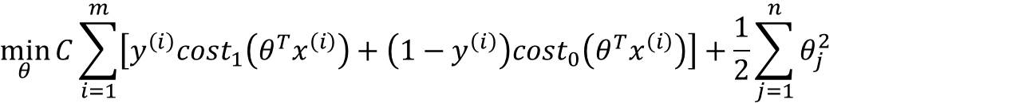



Support Vector Machine
Support Vector Machine:
$$\min_{θ}{C\sum_{i=1}^{m}{\left[y^{\left(i\right)}cost_{1}\left(θ^{T}x^{\left(i\right)}\right)+\left(1−y^{\left(i\right)}\right)cost_{0}\left(θ^{T}x^{\left(i\right)}\right)\right]}+\frac{1}{2}\sum_{j=1}^{n}{θ_{j}^{2}}}$$
Hypothesis:
$$1 se θ^{T}x>0$$
$$h_{θ}\left(x\right)$$
$$0 otherwise$$

Slide 17
Margem de Classificação

Slide 18
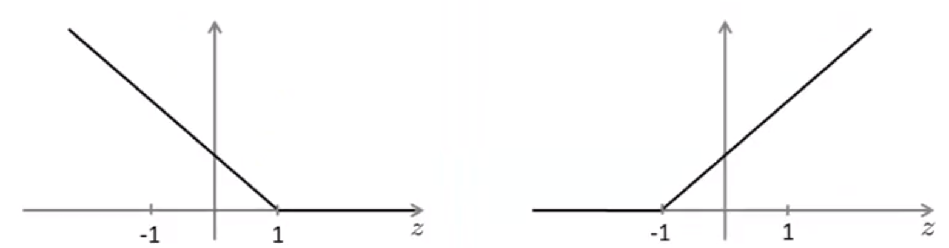

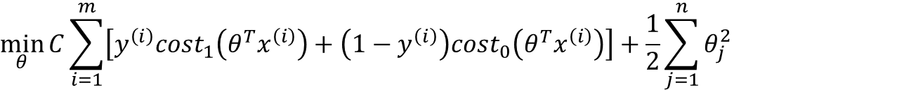





Otimização da Função
$$\min_{θ}{C\sum_{i=1}^{m}{\left[y^{\left(i\right)}cost_{1}\left(θ^{T}x^{\left(i\right)}\right)+\left(1−y^{\left(i\right)}\right)cost_{0}\left(θ^{T}x^{\left(i\right)}\right)\right]}+\frac{1}{2}\sum_{j=1}^{n}{θ_{j}^{2}}}$$
$$cost_{1}(z)$$
$$cost_{0}(z)$$
Custo 0
$$z≥1$$
$$z≤−1$$
Se $y=1→$ $θ^{T}x≥1$
para minimizar o custo
Se $y=0→$ $θ^{T}x≤−1$

Slide 19
Otimização da Função
$$\min_{θ}{C\sum_{i=1}^{m}{\left[y^{\left(i\right)}cost_{1}\left(θ^{T}x^{\left(i\right)}\right)+\left(1−y^{\left(i\right)}\right)cost_{0}\left(θ^{T}x^{\left(i\right)}\right)\right]}+\frac{1}{2}\sum_{j=1}^{n}{θ_{j}^{2}}}$$
Considerando um valor extremamente alto para o parâmetro C ($e.g=100.000$)

Slide 20
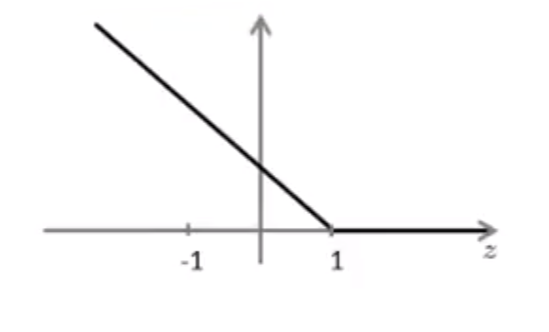
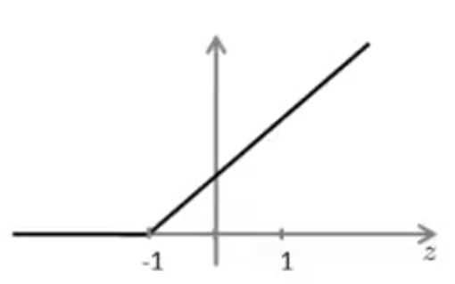



Otimização da Função
$$\min_{θ}{C\sum_{i=1}^{m}{\left[y^{\left(i\right)}cost_{1}\left(θ^{T}x^{\left(i\right)}\right)+\left(1−y^{\left(i\right)}\right)cost_{0}\left(θ^{T}x^{\left(i\right)}\right)\right]}+\frac{1}{2}\sum_{j=1}^{n}{θ_{j}^{2}}}$$
$$=0→para minimizar o custo$$
$$Sempre que y^{\left(i\right)}=1:$$
$$θ^{T}x≥1$$
$$Sempre que y^{\left(i\right)}=0:$$
$$θ^{T}x≤−1$$

Slide 21

Minimizando o Custo
$$\min_{θ}{C\sum_{i=1}^{m}{\left[y^{\left(i\right)}cost_{1}\left(θ^{T}x^{\left(i\right)}\right)+\left(1−y^{\left(i\right)}\right)cost_{0}\left(θ^{T}x^{\left(i\right)}\right)\right]}+\frac{1}{2}\sum_{j=1}^{n}{θ_{j}^{2}}}$$
$$=0→para minimizar o custo$$
$$Sempre que y^{\left(i\right)}=1:$$
$$\min_{θ}{C×0+\frac{1}{2}\sum_{j=1}^{n}{θ_{j}^{2}}}$$
$$θ^{T}x≥1$$
$$Sempre que y^{\left(i\right)}=0:$$
Com isso, são obtidas interessantes fronteiras de decisão
$$θ^{T}x≤−1$$

Slide 22
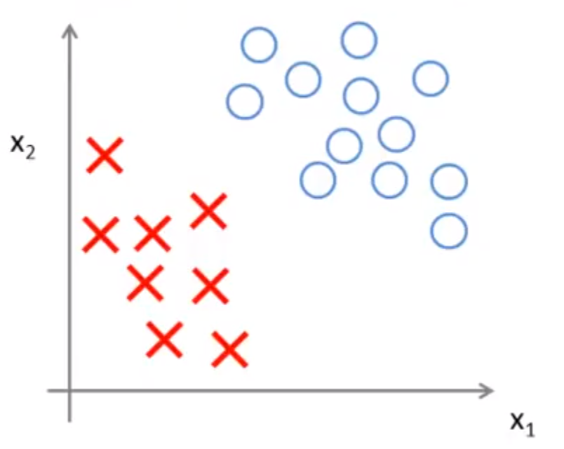
Fronteira de Decisão
Dados linearmente separáveis
1 – Uma boa fronteira?
2 – Melhor ou pior?
3 – Parece mais eficiente!
Margem

Slide 23
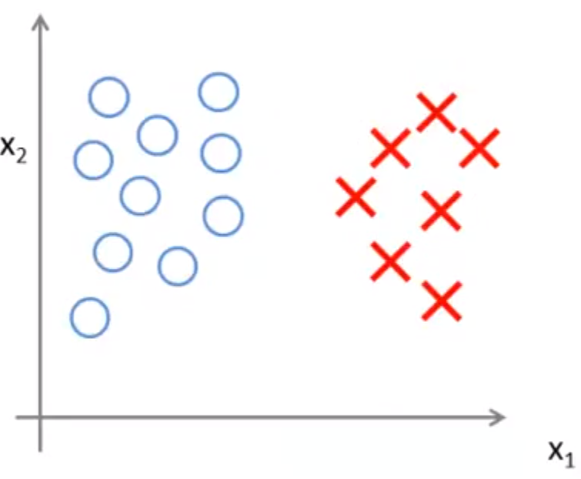



Fronteira de Decisão: Outliers
$$C→elevado$$
Sensível a outliers
$$C não tão elevado$$

Slide 24
Margem de Classificação: Matemática dos Bastidores

Slide 25
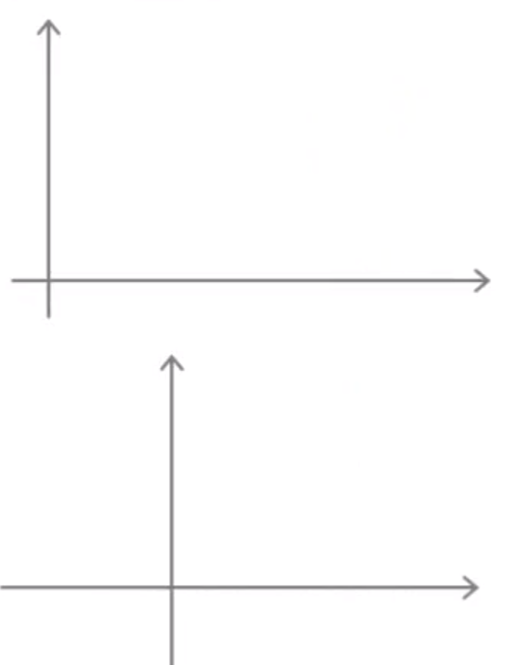


















Produto Interno de Vetores
$$v$$
$$u=\left[\begin{matrix}u_{1} \\ u_{2}\end{matrix}\right]$$
$$v=\left[\begin{matrix}v_{1} \\ v_{2}\end{matrix}\right]$$
$$v_{2}$$
$$u^{T}v=\left[\begin{matrix}u_{1} & u_{2}\end{matrix}\right]\left[\begin{matrix}v_{1} \\ v_{2}\end{matrix}\right]$$
$$u_{2}$$
$$u$$
$$\left|\left|u\right|\right|=norma de u →\sqrt{u_{1}^{2}+u_{2}^{2}}∈R$$
$$p$$
$$v_{1}$$
$$u_{1}$$
$$p=projeção ortogonal de v em u (>0 ou<0)$$
$$u^{T}v=p.\left|\left|u\right|\right|=u_{1}v_{1}+u_{2}v_{2}=v^{T}u$$
$$p∈R$$
$$u$$
$$v$$
$$>90°$$
$$p$$
$$p<0$$

Slide 26
Produto Interno de Vetores
Como utilizar estes conceitos para entender o objetivo de otimização do Support Vector Machine?

Slide 27
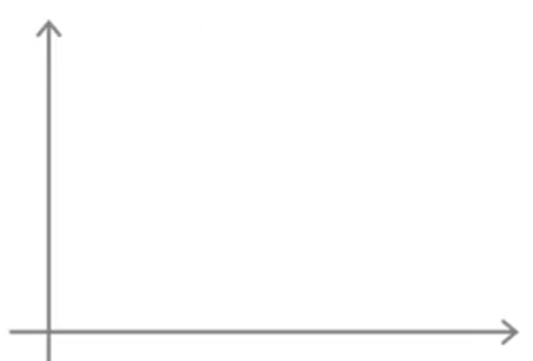
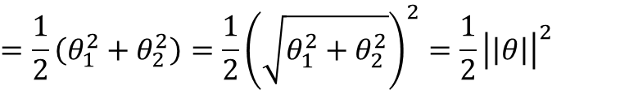














SVM Fronteira de Decisão
$$\min_{θ}{\frac{1}{2}\sum_{j=1}^{n}{θ_{j}^{2}}}$$
$$=\frac{1}{2}\left(θ_{1}^{2}+θ_{2}^{2}\right)=\frac{1}{2}{\left(\sqrt{θ_{1}^{2}+θ_{2}^{2}}\right)}^{2}=\frac{1}{2}{\left|\left|θ\right|\right|}^{2}$$
Objetivo de otimização SVM: minimizar a norma quadrada do vetor de parâmetros
$$θ^{T}x^{\left(i\right)}≥1→se y^{\left(i\right)}=1$$
$$x^{\left(i\right)}$$
$$θ^{T}x^{\left(i\right)}≤−1→se y^{\left(i\right)}=0$$
$$x_{2}^{\left(i\right)}$$
$$θ^{T}x^{\left(i\right)}=p^{(i)}.\left|\left|θ\right|\right|$$
$$=θ_{1}x_{1}^{\left(i\right)}+θ_{2}x_{2}^{(i)}$$
$$Simplificando:θ_{0}=0 →n=2$$
$$θ$$
$$θ^{T}x^{\left(i\right)}=u^{T}v$$
$$θ_{2}$$
$$p^{(i)}$$
$$x_{1}^{\left(i\right)}$$
$$θ_{1}$$

Slide 28
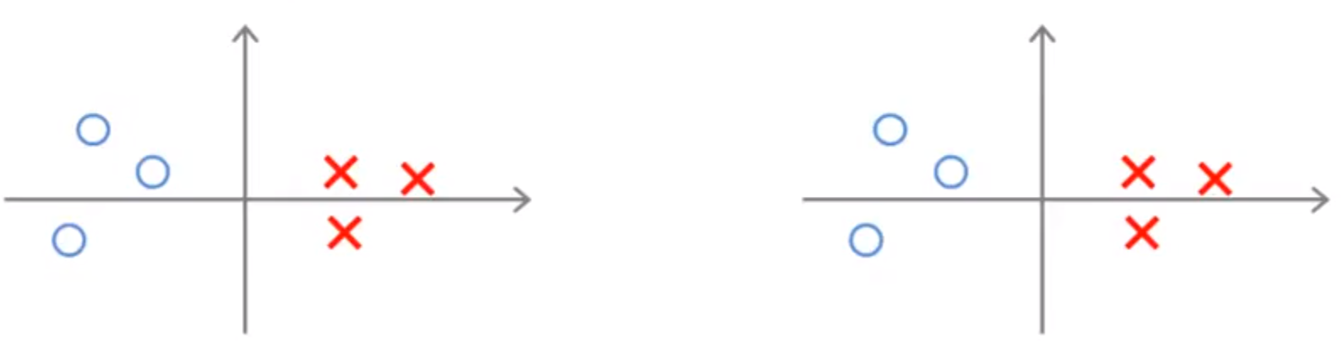











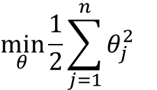







SVM Fronteira de Decisão
$$\min_{θ}{\frac{1}{2}\sum_{j=1}^{n}{θ_{j}^{2}}}$$
$$p^{(i)}.\left|\left|θ\right|\right|≥1→se y^{\left(i\right)}=1$$
Objetivo de otimização SVM: minimizar a norma quadrada do vetor de parâmetros
$$p^{(i)}.\left|\left|θ\right|\right|≤−1→se y^{\left(i\right)}=0$$
Margem
$$p^{(1)}.\left|\left|θ\right|\right|≥1$$
$$p^{(1)}.\left|\left|θ\right|\right|≥1$$
$$p^{(1)}$$
$$θ$$
$$p^{(1)}≈0→\left|\left|θ\right|\right| alto$$
$$x^{\left(2\right)}$$
$$p^{(1)} alto→\left|\left|θ\right|\right| baixo$$
$$x^{\left(2\right)}$$
$$p^{(1)}$$
$$θ$$
$$x^{\left(1\right)}$$
$$p^{(2)}$$
$$x^{\left(1\right)}$$
$$p^{(2)}.\left|\left|θ\right|\right|≤−1$$
$$p^{(2)}.\left|\left|θ\right|\right|≤−1$$
$$p^{(2)}≈0→\left|\left|θ\right|\right| alto$$
$$p^{(2)}<0$$
$$p^{(2)} alto→\left|\left|θ\right|\right| baixo$$

Slide 29
Kernels 1: Funções não-lineares

Slide 30
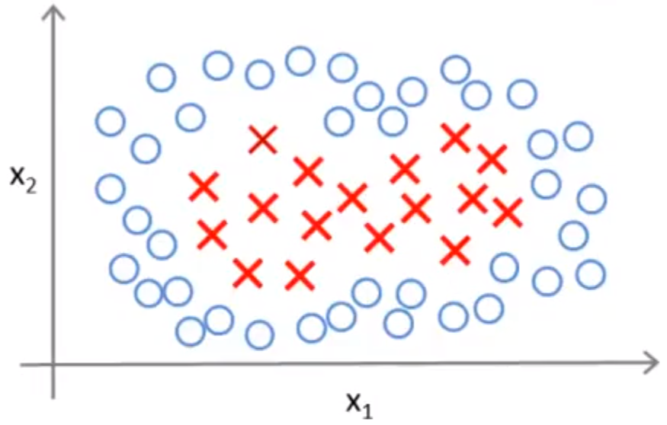

SVM Fronteiras Não-Lineares
Maneira de enquadrar os dados: features polinomiais
$$θ_{0}+θ_{1}x_{1}+θ_{2}x_{2}+θ_{3}x_{1}x_{2}+θ_{4}x_{1}^{2}+θ_{5}x_{2}^{2}+…$$
$$h_{θ}\left(x\right)=$$
$$1 se θ_{0}+θ_{1}x_{1}+θ_{2}x_{2}+…≥0$$
$$0 otherwise$$
$${h_{θ}=θ}_{0}+θ_{1}f_{1}+θ_{2}f_{2}+θ_{3}f_{3}+θ_{4}f_{4}+θ_{5}f_{5}+…$$
Pergunta:
Há uma melhor maneira de se escolher as features polinomiais “f”?
$$onde f_{1}=x_{1},f_{2}=x_{2},f_{3}=x_{1}x_{2},f_{4}=x_{1}^{2},f_{5}=x_{2}^{2},…$$

Slide 31
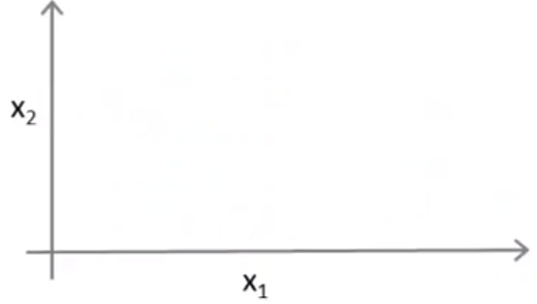
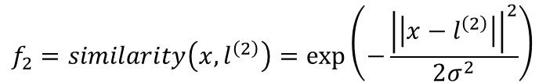
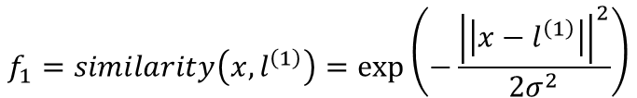





Gaussian Kernel
Pontos de Referência (landmarks):
Escolher aleatoriamente alguns pontos de referência (landmarks) na distribuição dos dados.
$$l^{\left(1\right)}$$
$$l^{\left(3\right)}$$
$$l^{\left(2\right)}$$
Definindo novas features:
A partir destes pontos, calcular novas features baseadas em uma função de similaridade
$$f_{1}=similarity\left(x,l^{\left(1\right)}\right)=\exp\left(−\frac{{\left|\left|x−l^{\left(1\right)}\right|\right|}^{2}}{2σ^{2}}\right)$$
Distância Euclidiana
Dado x:
$$f_{2}=similarity\left(x,l^{\left(2\right)}\right)=\exp\left(−\frac{{\left|\left|x−l^{\left(2\right)}\right|\right|}^{2}}{2σ^{2}}\right)$$
$$Kernel$$
$$Gaussian Kernel$$

Slide 32

Exemplo: Classificador de Spam
Importante: Onde investir esforços para mitigar o erro?
Coletar uma quantidade maior de dados (e-mails “honeypot”);
Desenvolver features mais sofisticadas baseadas no cabeçalho dos e-mail (rota);
Desenvolver features mais sofisticadas baseadas no corpo do e-mail (“discount” e “discounts” podem ser tratadas como sendo a mesma palavra? Pontuação?
Desenvolver um algoritmo para detector erros de escrita (med1cine, w4tches, …)
Brainstorm!

